Slide 1

この単元の目標
newとdeleteを使って メモリを確保する事が できる

Slide 2

1 newとdelete
[mallocとfreeのおさらい]
今回学ぶnewとdeleteの前に、C言語で学んだmallocと freeを理解しておく必要がある。
あー、分かります。 ほら、ポインタを使って何かをする あれですよね・・・。

Slide 3



実際にmallocとfreeでよく利用する場面は メモリの動的確保となる。
【ステージ1】
【ステージ2】
1体だけ出てきます。
20体出てきます。
敵のデータを保存するには・・・予め全ステージの中で最大の 数をカバーできる配列を用意しておく？
優秀なプログラマーはステージで必要な 数だけ、配列を用意します！！

Slide 4
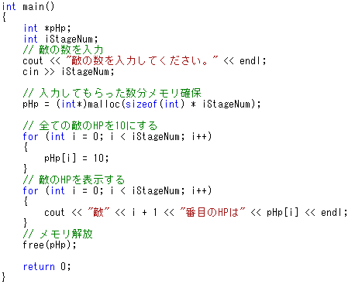
[メモリを確保、解放するサンプルプログラム]
メモリを確保したら 必ず解放を忘れない！

Slide 5

[new演算子とdelete演算子]
C++では、malloc関数・free関数に代わり、 new演算子とdelete演算子が用意されている。
演算子ということは、 newとdeleteは 関数ではないのですね。
その通りですが、 どうして糸電話で 伝えてくるのですか?
【使い方】
ポインタ変数 ＝ new 型名; delete ポインタ変数;

Slide 6
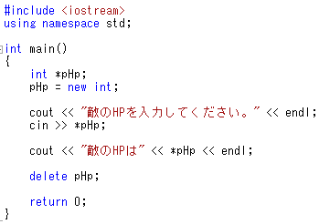
[簡単なnew・deleteを用いたプログラム]

Slide 7
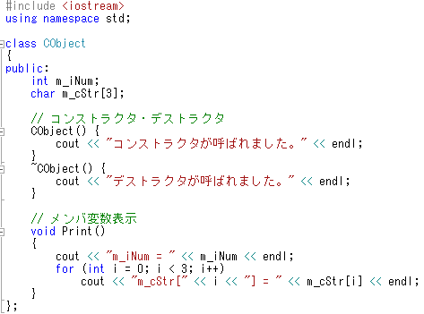
構造体やクラスも同じようにnewとdeleteを使用可能。
[クラスでのnew・deleteを用いたプログラム]

Slide 8
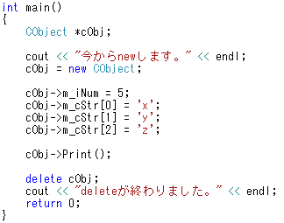
ポインタを利用するときは アロー演算子になるので 注意！
クラスを利用する場合は、コンストラクタ・デストラクタが呼ばれる タイミングをしっかり確認しておくこと！！

Slide 9

[newとdeleteの注意事項]
なるほど、使い方がわかったぞ。 newでメモリを確保して、freeで メモリを開放するかな。
お前はどうしてそういう いらないアレンジをするんだ
「malloc・free」と「new・delete」はどちらもメモリを 動的確保してくれるものである。 が、動作が異なるため newで確保したものはdeleteで解放 mallocで確保したものはfreeで解放 するようにすること！！

Slide 10
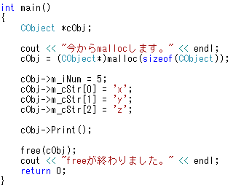
[malloc・freeとの違い]
実際、malloc・freeを使用すると違いがはっきりとする。
new・deleteを malloc・freeに変更 しただけ

Slide 11
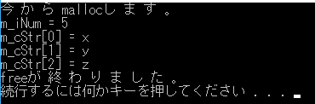
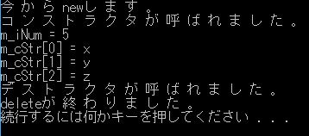
【malloc・freeの実行結果】
【new・deleteの実行結果】

Slide 12

malloc・freeはメモリを確保するだけなので、 コンストラクタ・デストラクタが呼ばれない。 クラスを利用するときは、コンストラクタ・デストラクタを 使うことが多いのでnew・deleteを使うのがおススメ。
なるほど、もう全部 new・deleteでいいかな。
malloc・freeは自分で指定したサイズのメモリが確保できる メリットが存在する。 また、処理コストが小さいので通常の変数を確保するときなどは こちらの方がおススメ。

Slide 13
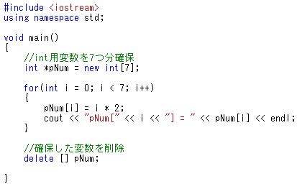
[配列のnew・delete]
new・deleteで配列を作成することも可能。

Slide 14

【使い方】
ポインタ変数 ＝ new 型名[要素数]; delete []ポインタ変数;
あれ、deleteの横の[ ]に 「要素数」が入ってないぞ。 まーた記述ミスだよｗ
※newを行う際は要素数の記述が必要であるが、 deleteを行う際は要素数の記述は不要！！

Slide 15
作ってみよう!!
クラスでnew・deleteを行ったプログラムを改良して、 5個のクラスのメモリを確保するプログラムを作成しなさい。

